Slide 1








TRƯỜNG THCS NGỌC THỤY

Slide 2

– Hiểu được khái niệm phương trình bậc nhất một ẩn và cách giải.
Mục tiêu cần đạt
– Giải quyết được một số vấn đề thực tiễn gắn với phương trình bậc nhất (ví dụ: các bài toán liên quan đến chuyển động trong Vật lí, các bài toán liên quan đến Hoá học,...).
A. KIẾN THỨC
A. KIẾN THỨC
- Năng lực tự học,
- Chăm chỉ
- Năng lực giao tiếp và hợp tác
- Trung thực
- Năng lực tư duy và lập luận toán học
- Trách nhiệm
- Năng lực sử dụng công cụ và phương tiện học toán
B. KỸ NĂNG
C. THÁI ĐỘ

Slide 3

01
KHỞI ĐỘNG

Slide 4












CHƠI TRỐN TÌM
CÙNG BẠCH TUYẾT VÀ CÁC CHÚ LÙN
Luật chơi:
+ Có tất cả 5 câu hỏi, gọi học sinh lần lượt trả lời các câu hỏi.
+ Mỗi câu hỏi có 10 giây để suy nghĩ và trả lời
+ Nếu học sinh trả lời đúng thì một chú lùn sẽ xuất hiện tương ứng
+ Nếu học sinh trả lời sai thì các con vật sẽ xuất hiện

Slide 5







START
Hết Giờ
Câu 1: Trong các phương trình sau, phương trình nào là phương trình bậc nhất một ẩn
12
9
3
6
A. 0x – 3 = 0
B. 3x + 6 = 0
C. 2x² – 4 = 0
D. x + y = 2
ĐÚNG RỒI

Slide 6




START
Hết Giờ
Câu 2: Nghiệm của phương trình: -3x + 5 = 0 là:
12
9
3
6
A.
C.
B.
D.
ĐÚNG RỒI

Slide 7



START
Câu 3. x = -2 là nghiệm của phương trình nào?
Hết Giờ
12
9
3
6
A. x- 2 = 0
B. 2x +1 =0
C.2x + 1 =0
D. x + 2 = 0
ĐÚNG RỒI

Slide 8


START
Hết Giờ
Câu 4. Nghiệm của phương trình
là:
12
9
3
6
A.
B.
C.
D.
ĐÚNG RỒI

Slide 9


START
Hết Giờ
Câu 5. nghiệm của phương trình
là:
12
9
3
6
A.
B.
C.
D.
ĐÚNG RỒI

Slide 10
BÀI TẬP CUỐI CHƯƠNG VII
(Tiết 126)

Slide 11
02
HÌNH THÀNH
KIẾN THỨC

Slide 12
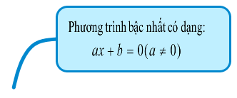
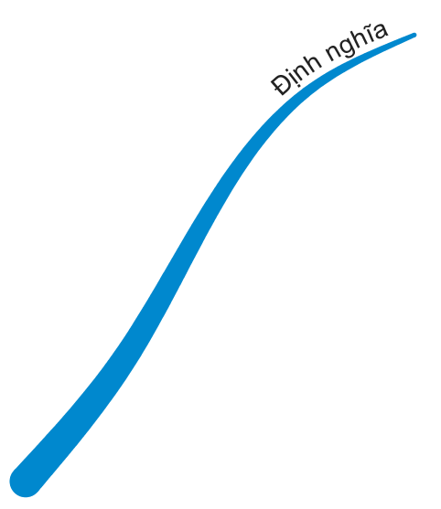
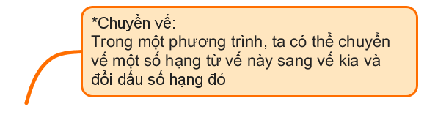
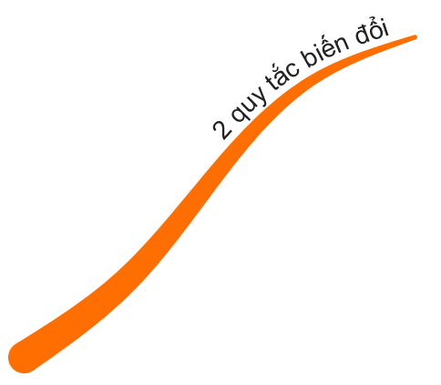
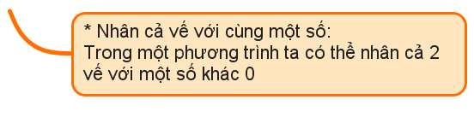
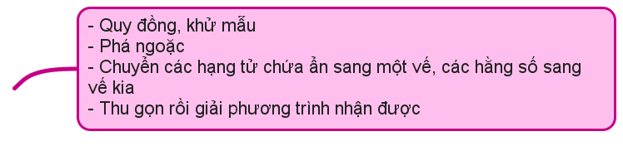



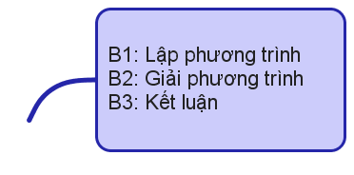

Slide 13
03
LUYỆN TẬP

Slide 14
Dạng 1: Tìm lỗi sai trong lời giải sau
Vậy tập nghiệm của phương trình (2) là

Slide 15
Dạng 1 : Tìm lỗi sai trong lời giải sau
Lời giải đúng
Vậy tập nghiệm của phương trình (2) là S =
Vậy

Slide 16

HOẠT ĐỘNG NHÓM (3ph)
Dạng 2: Giải phương trình (BT3/sgk/50)
b) 2x – 3 = -3x + 17 (Nhóm 1)
c) 0,15(t – 4)= 9,9 – 0,3(t-1) (Nhóm 2)
d) (Nhóm 3)

Slide 17
Vậy nhiệm của phương trình là: x = 4
Vậy nhiệm của phương trình là:t = 2,4

Slide 18
Vậy nhiệm của phương trình là:

Slide 19
03
VẬN DỤNG

Slide 20
Dạng 3: Giải bài toán bằng cách lập phương trình
Bài 5(sgk/50): Dạng Toán số
*) Tóm tắt:
Hàng chục
Hàng đơn vị
Một số gồm 2 chữ số có chữ số hang chuc gấp 3 lần chữ số hang đơn vị, nếu đổi chỗ hai chữ số đó cho nhau thì ta nhận được số mới nhỏ hơn số ban đầu là 18 đơn vị. Tính số ban đầu.
Giá trị
Một số gồm 2 chữ số có chữ số hang chuc gấp 3 lần chữ số hang đơn vị, nếu đổi chỗ hai chữ số đó cho nhau thì ta nhận được số mới nhỏ hơn số ban đầu là 18 đơn vị. Tính số ban đầu.
Ban đầu
3a
a
3a.10 + a = 31a
Số mới
a
3a
a.10 + 3a = 13 a
*) Phương trình:
Hàng chục
Hàng đơn vị
Giá trị
Ban đầu
a
Số mới
a
*) Phương trình:

Slide 21
Dạng 3: Giải bài toán bằng cách lập phương trình
Bài 5(sgk/50): Toán số
*) Tóm tắt:
Gọi chữ số hàng đơn vị là: a
 | Hàng chục | Hàng đơn vi | Giá trị
Ban đầu | 3a | a | 3a.10 + a = 31a
Số mới | a | 3a | a.10 + 3a = 13 a
Chữ số hàng chục là: 3a
Số bạn đầu là: 3a.10 + a = 31a
Sau khi đổi chỗ hai chữ số cho nhau ta được số mới là: a.10 + 3a = 13a
Số mới nhỏ hơn số cũ 18 đơn vị nên ta có phương trình:
*) Phương trình:
(t/m)
Vậy chữ số hàng đơn vị là: 1; hàng chục là : 3 và số ban đầu cần tìm là: 31

Slide 22

HƯỚNG DẪN VỀ NHÀ
Học và ghi nhớ định nghĩa, cách giải các dạng bài về phương trình bậc nhất một ẩn.
1
DẶN DÒ
2
Thực hiện các bài tập về nhà
Chuẩn bị bài mới:
Ôn tập các dạng toán giải bài toán bằng cách lập phương trình
3

Slide 23




HƯỚNG DẪN VỀ NHÀ
Bài 4: (sgk/50) Có hai can đựng nước. Can thứ nhất có lượng nước gấp đôi can thứ hai. Nếu rót 5l nước ở can thứ nhất sáng can thứ hai thì lượng nước ở can thứ nhất bằng
lượng nước ở can thứ hai. Tính lượng nước ban đầu ở mỗi can.
HƯỚNG DẪN
 | Can 1 (l) | Can 2 (l)
Ban đầu | 2x | x
Lúc sau | 2x-5 | X+5
Phương trình:

Slide 24
THANK YOU!
Chúc các con học tốt!

